Slide 1
Introducción Sistemas Informáticos

Slide 2
¿Qué es un sistema informático?
Es un sistema que permite almacenar y procesar información
Está formado por:
Datos: Aquellos datos que manipula el sistema informático.
Hardware: Toda los componentes físicos del ordenador ( CPU, memoria, sistemas de almacenamiento, etc )
Software: El código que se ejecuta en el ordenador, ya sea para comunicarse con el ordenador, o el propio sistema operativo y aplicaciones.
Personal Informático: Personal que utiliza el sistema ( programadores, analistas, usuario final )

Slide 3
Sistemas de representación de la información numérica
Sistema de numeración: Conjuntos de dígitos utilizados para representar cantidades.
Hay múltiples sistemas de numeración, entre los cuales destacaremos los siguientes:
Decimal
Binario
Octal
Hexadecimal
Cada sistema de numeración tiene una base que determina el número de símbolos disponibles.

Slide 4
Sistemas analógicos y digitales
Dependiendo del tipo de dispositivo que estemos utilizando, este puede utilizar magnitudes analógicas o digitales:
Magnitud analógica: Puede tener cualquier tipo de valor dentro de un intervalo continuo. Ej: Un coche se mueve a 100 km/h.
Magnitud digital: No pueden tener cualquier tipo de valor. Ej: El tiempo se representa en horas, minutos y segundos.

Slide 5
Sistemas de numeración y sus bases
La tecnología digital utiliza muchos sistemas de numeración, entre los que se encuentran:
Sistema decimal (10): Utilizado en nuestro día a día, formado por 10 símbolos (0,1,2,3,4,5,6,7,8,9).
Sistema binario (2): Utilizado internamente por los circuitos internos del ordenador, formado por dos símbolos (0,1).
Sistema octal (8): Los símbolos disponibles son (0,1,2,3,4,5,6,7).
Sistema hexadecimal (16): Se utilizan 16 símbolos ( 0,1,2,3,4,5,6,7,8,9,A,B,C,D,E,F )

Slide 6

Teoría fundamental de la numeración
El TFN nos sirve para obtener el valor decimal de un número expresado en otro sistema de numeración, de la siguiente manera:
Ej: Conversión de 1110 ( binario ) a decimal:
1110 -> 0*2^0+1*2^1+1*2^2+1*2^3 = 2+4+8 = 14

Slide 7
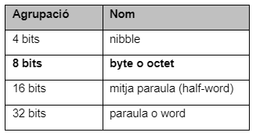
El sistema binario
Es un sistema numérico que utiliza dos símbolos para representar números (0,1).
Cada uno de estos valores se llama cifra binaria o bit, y se define como la cantidad más pequeña de representar información.
Las agrupaciones de bits, dependiendo de su longitud reciben un nombre propio.

Slide 8
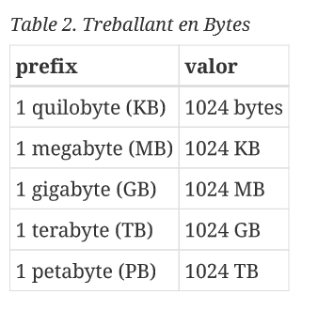
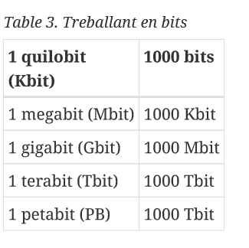
Unidades de medida de cantidad de información
El bit y byte son unidades de medida de cantidad de información.
Antes estas unidades eran suficientes, pero ahora resultan demasiado pequeñas para los grandes volúmenes de información utilizados en la actualidad.
Hoy en día se utilizan prefijos del SI o bien prefijos binarios.

Slide 9
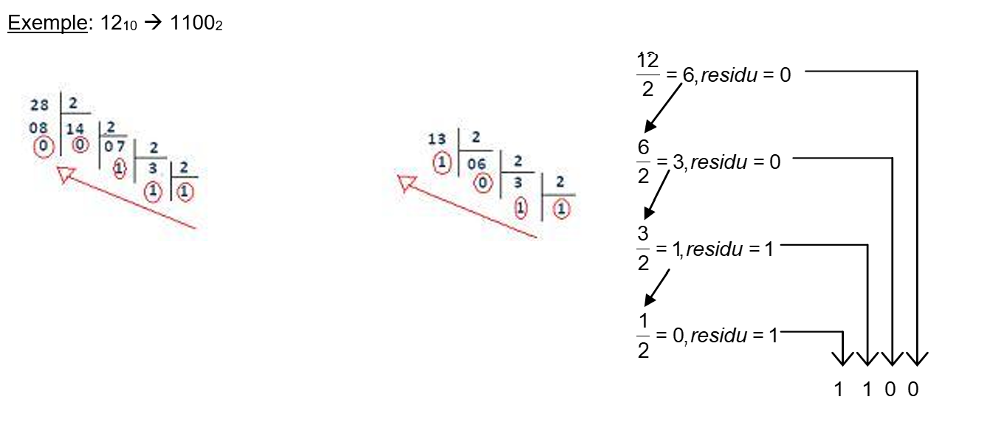
Conversiones: Decimal a binario
Uno de los métodos más sencillos es el de divisiones sucesivas.

Slide 10
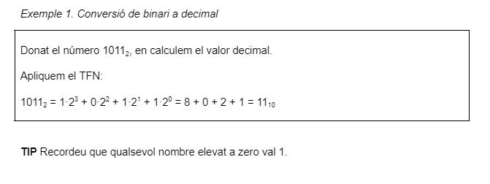
Conversiones: Binario a decimal
Para calcular su valor decimal, utilizamos el Teorema Fundamental de la Numeración.

Slide 11
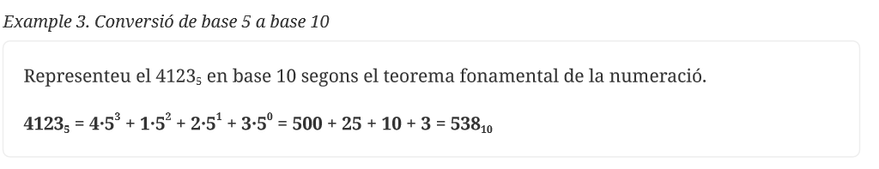
Conversiones: Base X a Base 10
Para calcular su valor decimal, utilizamos el Teorema Fundamental de la Numeración.

Slide 12
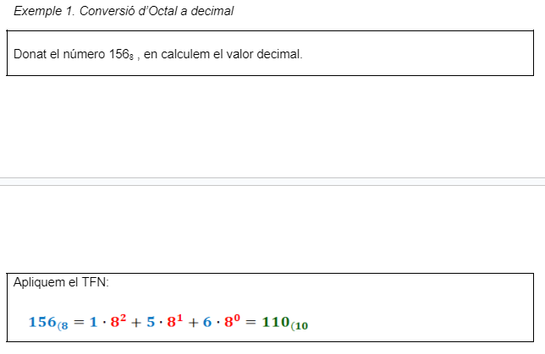
Conversiones: Octal a Decimal
Para calcular su valor decimal, utilizamos el Teorema Fundamental de la Numeración.

Slide 13
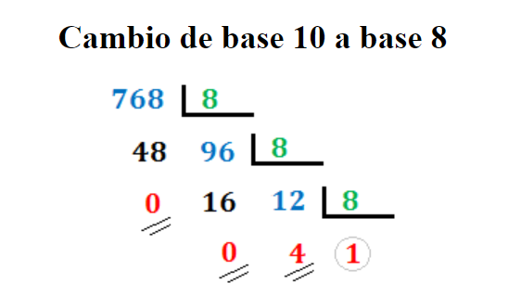
Conversiones: Decimal a octal
Uno de los métodos más sencillos es el de divisiones sucesivas.

Slide 14
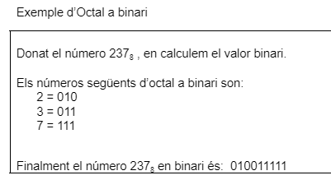
Conversiones: Octal a binario
Transformaremos cada cifra a binario usando la siguiente tabla:
OCTAL | BINARI
0 | 000
1 | 001
2 | 010
3 | 011
4 | 100
5 | 101
6 | 110
7 | 111

Slide 15
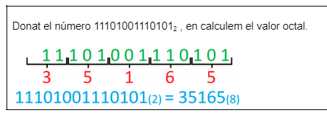
Conversiones: Binario a octal
Transformaremos cada cifra a octal usando la siguiente tabla:
OCTAL | BINARI
0 | 000
1 | 001
2 | 010
3 | 011
4 | 100
5 | 101
6 | 110
7 | 111

Slide 16
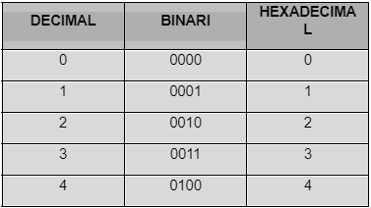
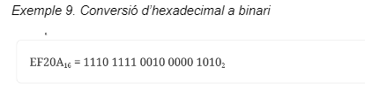
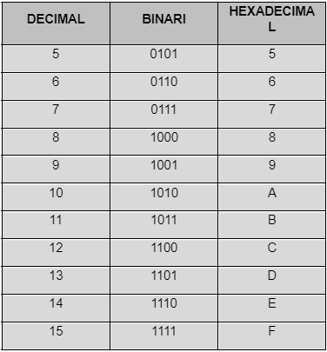
Conversiones: Hexadecimal a binario
Transformaremos cada cifra a binario usando la siguiente tabla:

Slide 17
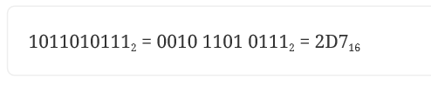
Conversiones: Binario a hexadecimal
Transformaremos cada bloque de bits a hexadecimal usando la siguiente tabla:

Slide 18
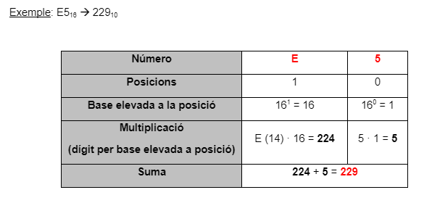
Conversiones: Hexadecimal a decimal
Utilizaremos el TFN de nuevo:

Slide 19
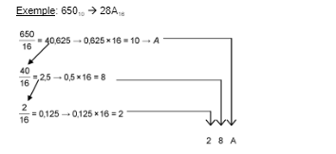
Conversiones: Decimal a Hexadecimal
Utilizaremos la división sucesiva:

Slide 20
Conversiones: Hexadecimal a Octal
Transformaremos hexadecimal a binario y de binario a octal

Slide 21
Conversiones: Octal a hexadecimal
Transformaremos octal a binario y de binario a hexadecimal

Slide 22
Operaciones bit a bit
Son operaciones rápidas soportadas por los procesadores.
Hay diferentes tipos de operaciones a escala de bit:
Operaciones bit a bit: Ejecutan las operaciones lógicas AND, OR, XOR, NOT, etc. Sobre los bits individuales.
Operaciones de desplazamiento: Se desplazan los bits en un sentido u otro una o más posiciones.
Operaciones de rotación: Se rotan los bits en un sentido u otro una o más posiciones.

Slide 23
Operaciones bit a bit
Como los ordenadores trabajan en binario, llevarán a cabo múltiples operaciones binarias para obtener resultados, se destacan las siguientes:
Invertir
Sumar
Multiplicar
Combinación de las anteriores
Estas operaciones son de gran importancia y se han diseñado pequeños circuitos para realizarlas ( puertas lógicas ).

Slide 24
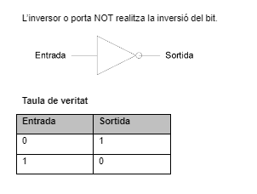
Inversor - Puerta NOT
Esta puerta lógica invierte el bit:

Slide 25
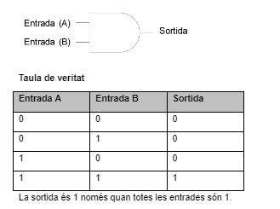
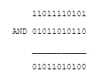
Multiplicación Lógica - Puerta AND
Multiplica el valor de los bits de entrada, puede tener 2 o más entradas.

Slide 26
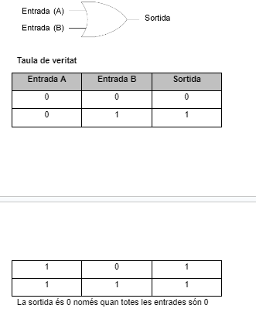
Suma Lógica - Puerta OR
Suma los bits de entrada, puede tener 2 o más entradas.

Slide 27
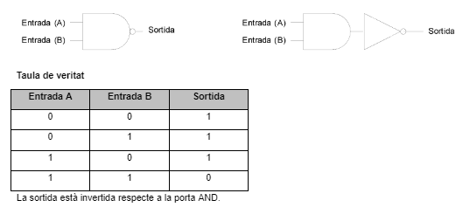
Puerta NAND
Combina la puerta AND y NOT, puede tener 2 o más entradas.

Slide 28
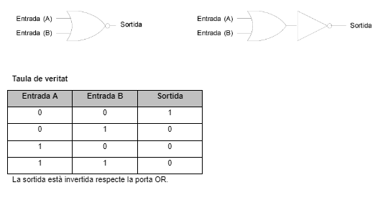
Puerta NOR
Combina la puerta OR y NOT, puede tener 2 o más entradas.

Slide 29
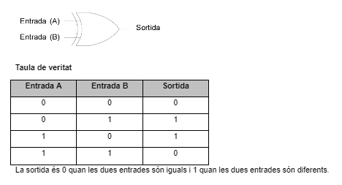
Puerta XOR
Combina las puertas (NOT, AND y OR ) de manera que el valor de salida solo será 1 en caso de que ambas entradas tengan diferentes valores.

Slide 30
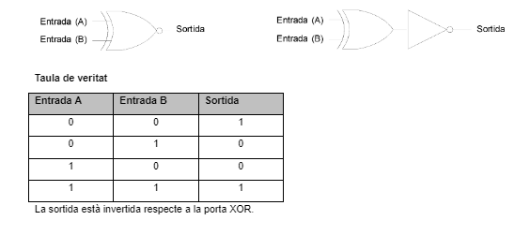
Puerta XNOR
Combina las puertas (NOT y XOR ) de manera que se invierte el valor de salida de una operación XOR.

Slide 31
Introducción a los sistemas operativos
El sistema operativo es imprescindible para un ordenador, es el software que permite utilizar el hardware para el uso de cualquier aplicación informática.
Se define como el conjunto de programas, servicios y funciones que gestionan y coordinan el funcionamiento del hardware y aplicaciones.

